Slide 1
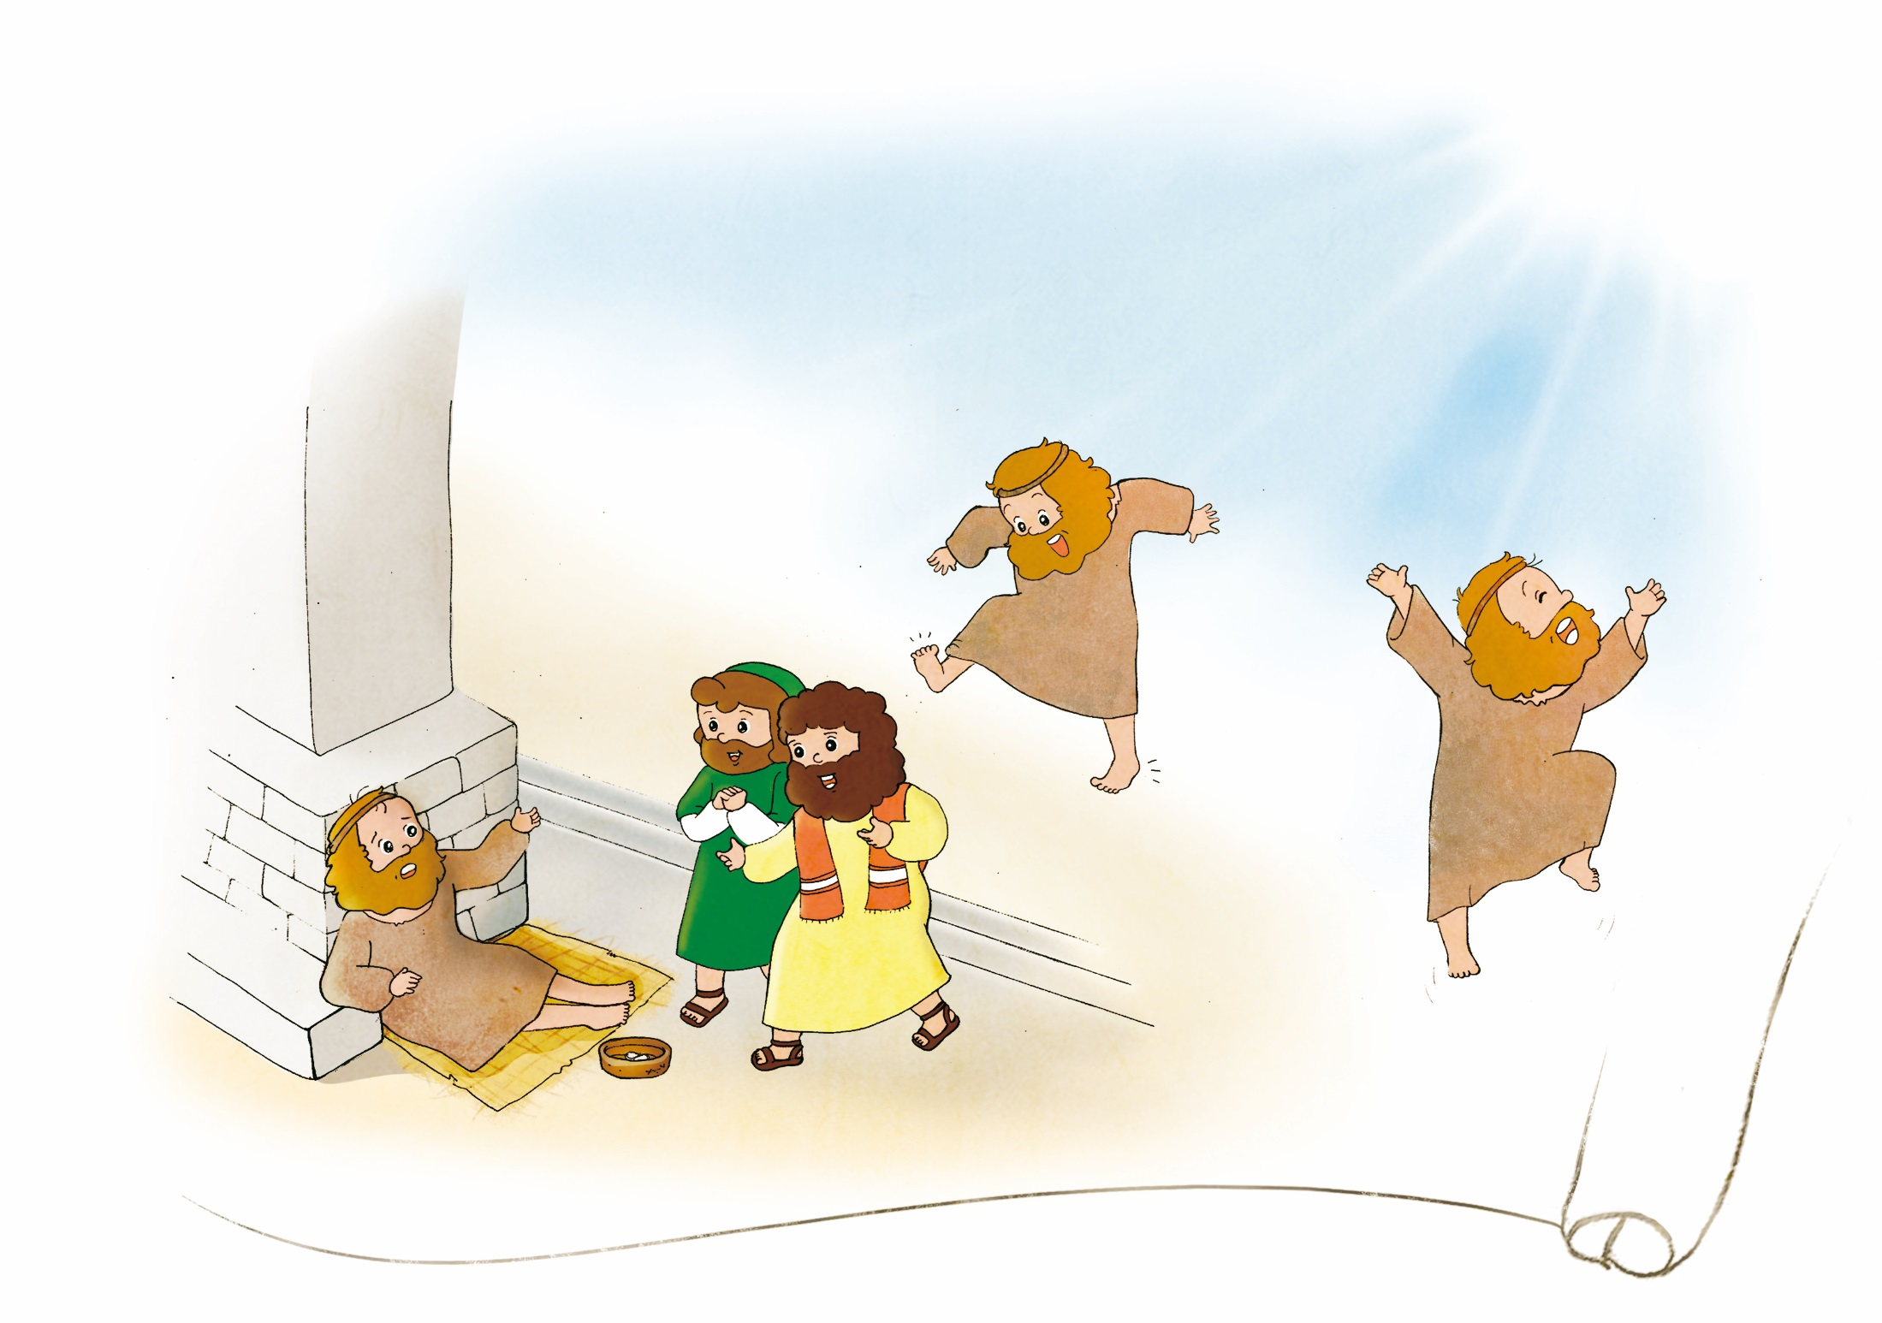
いやしの じこくひょう
しと3:1

Slide 2
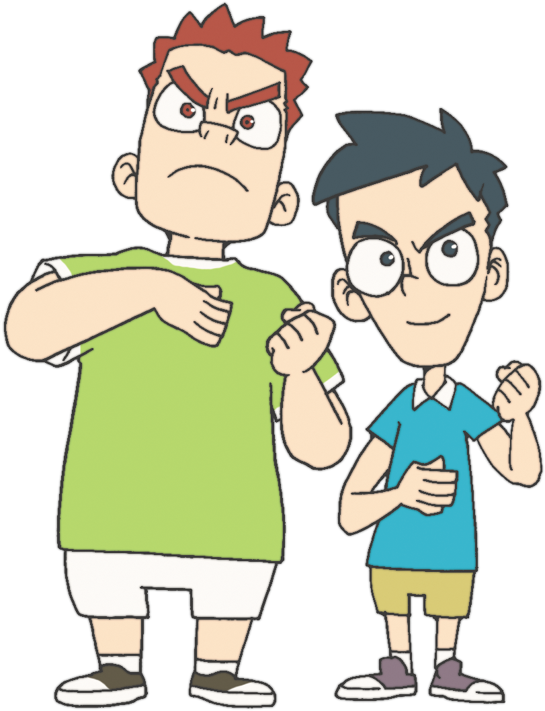
レムナントの もくひょう
れいてき サミット
ぎのう サミット
ぶんか サミット
Notes:
그럼 고난, 문제, 학업 이길 힘이 생겨요
이렇게 영적인 정상, TOP에 올라서요.
Summit의 길을 걸어요

Slide 3
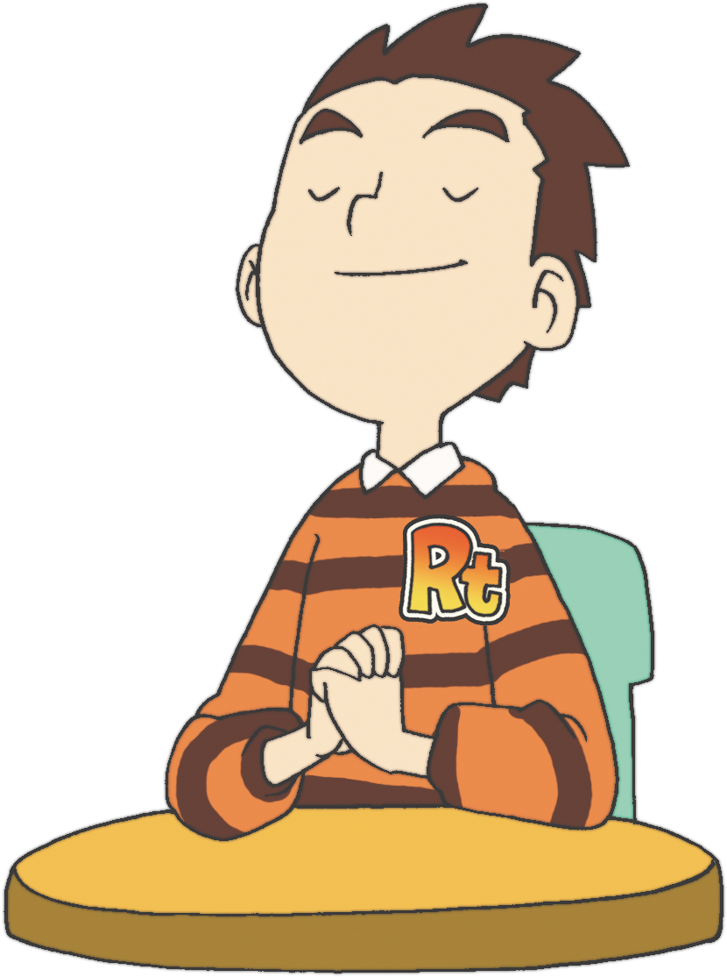
れいてきサミットの じかんを もとう！
みことば もくそう
どくしょ
いのり
べんきょう
Notes:
그럼 고난, 문제, 학업 이길 힘이 생겨요
이렇게 영적인 정상, TOP에 올라서요.
Summit의 길을 걸어요

Slide 4
ペテロと ヨハネが エルサレムしんでんに いのりに いく とちゅうで おきた ことです(しと3:1-12)
うまれつき あしの なえた ひと
しんでんの うつくしの もんで
ほどこしを もとめていた もの
ナザレの イエスの な によって

Slide 5
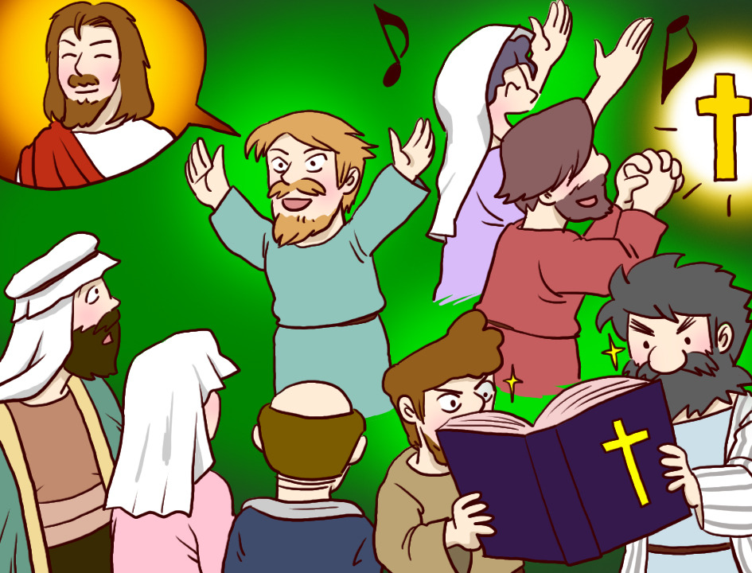
ステパノのことから おきた はくがいで ちらされた ひとたちが ふくいんを つたえたとき サマリヤに でんどうの もんが ひらかれました（しと８しょう）

Slide 6
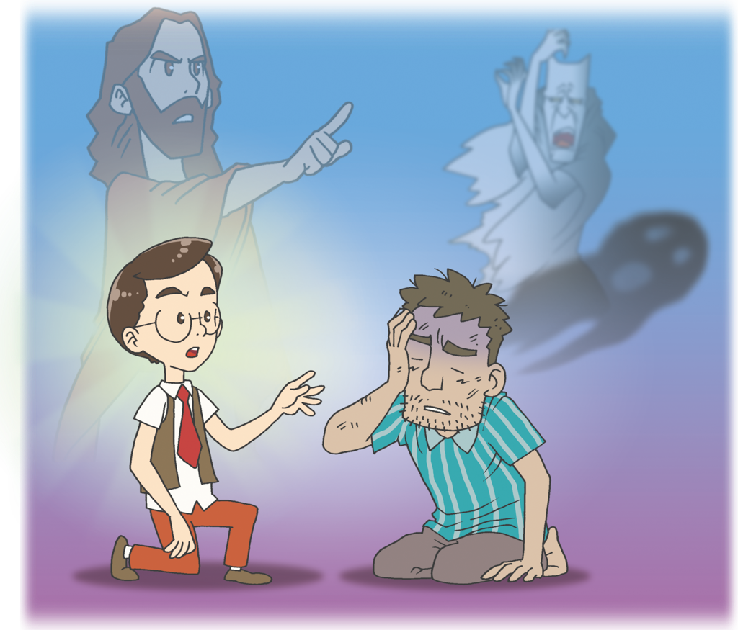
キリストだけを みあげて いっしんで しゅうちゅう するとき びょうきが いやされて サマリヤの まちが いかされました

Slide 7
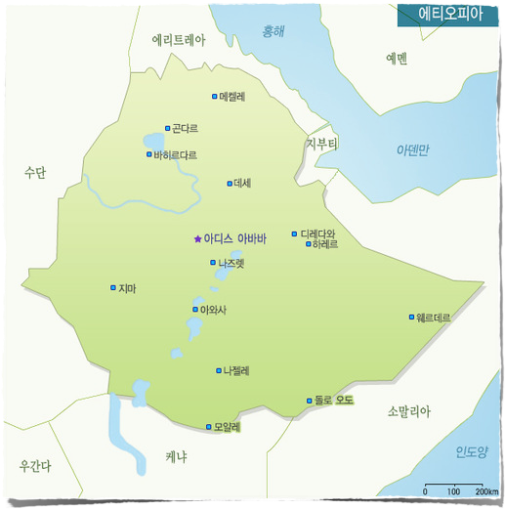
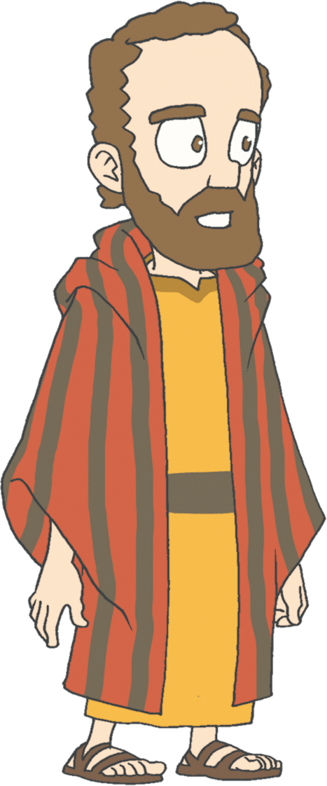
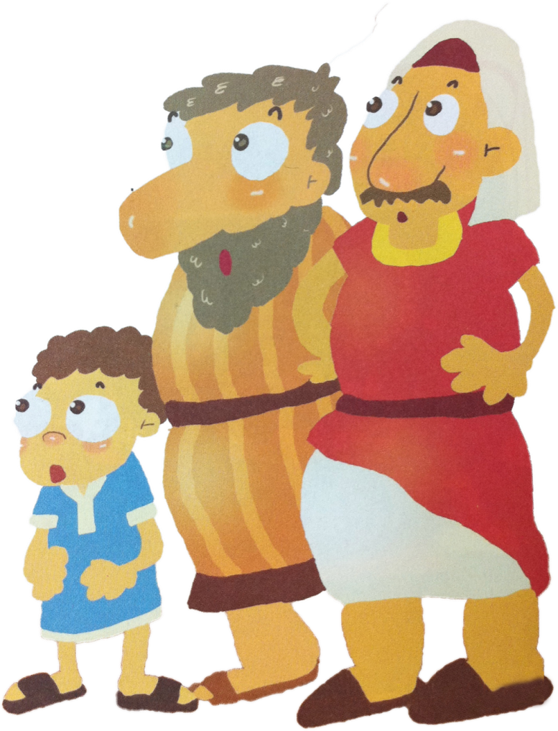
パウロが エペソで ２ねんかん でしたちを つれて
くんれんさせた とき ぐうぞうぶんかが くずれて
アジヤに ふくいんが あかしされました（しと19:8~20)
Notes:
지역을 살리는 응답
빌립 - 사마리아 성 - 복음 전파 - 그 성에 기쁨이 넘쳤어요

Slide 8
かいどうで ３かげつの あいだ みことばを のべつたえ
ツラノこうどうで ２ねんかん
みことばを のべつたえ
アジヤの すべての ひとに
Notes:
지역을 살리는 응답
빌립 - 사마리아 성 - 복음 전파 - 그 성에 기쁨이 넘쳤어요

Slide 9
ふくいんが のべつたえられた ところには
かならず いやしの はたらきが おきます
れいてき いやし
せいかつ いやし
にくたい
いやし

Slide 10
レムナントは ふくいんを つたえて よのなかを いやす せかいふくいんかの しゅじんこうです

Slide 11
れいてきサミットの じかんを もとう！
みことば もくそう
どくしょ
いのり
べんきょう
Notes:
그럼 고난, 문제, 학업 이길 힘이 생겨요
이렇게 영적인 정상, TOP에 올라서요.
Summit의 길을 걸어요

